Slide 1

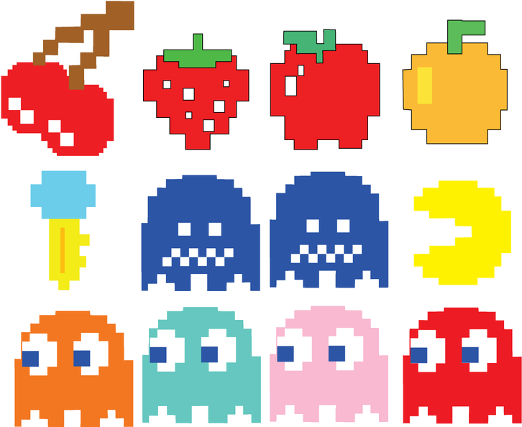
MLPacMan
Corso di Information Visualization
A. F. Abate
L. Cimmino
Michele Montano
Ferdinando Napolitano

Slide 2
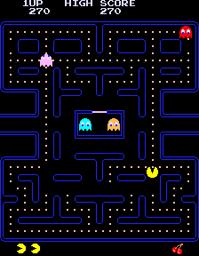
Il Gioco
Pac-Man è un videogioco ideato da Tōru Iwatani e prodotto dalla Namco nel 1980 nel formato arcade da sala. In Occidente fu pubblicato in licenza dalla Midway Games.
Il giocatore deve guidare una creatura sferica di colore giallo, facendole mangiare tutti i numerosi puntini disseminati ordinatamente all'interno del labirinto e, nel far questo, deve evitare di farsi toccare da quattro fantasmi, pena la perdita immediata di una delle vite a disposizione.

Slide 3
Tecnologie utilizzate
Blender
Unity
MLAgents

Slide 4
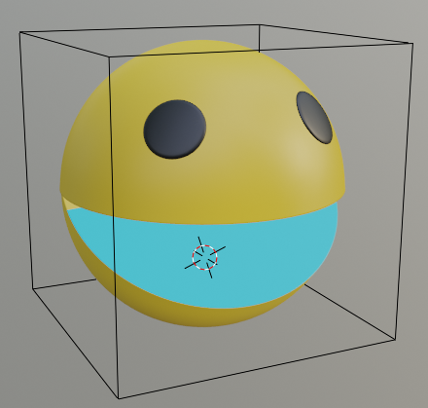
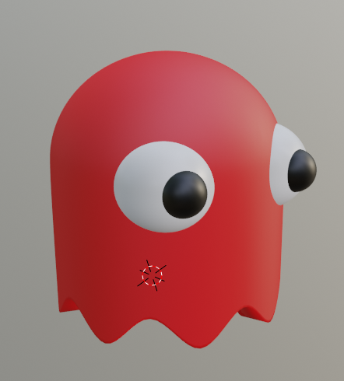
Blender

Slide 5
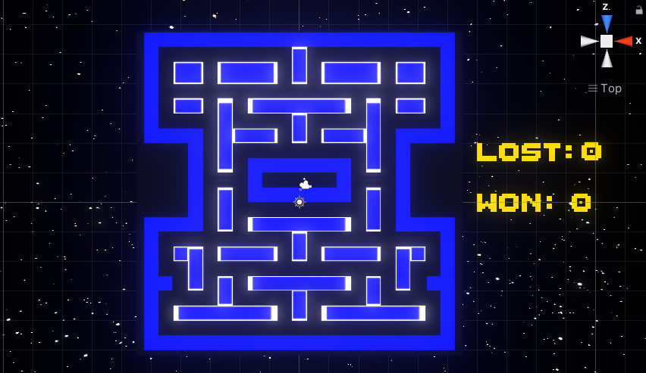
Mappa di gioco

Slide 6
Sperimentazioni
1 : movimento con i turning points
2 : movimento con boxcast in un’area limitata
3 : boxcast nell’intera area di gioco

Slide 7
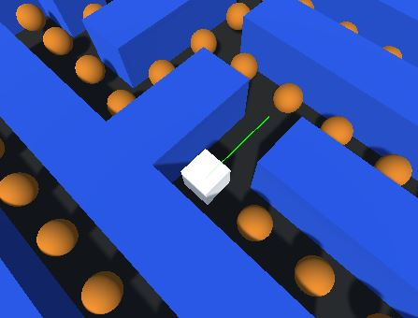
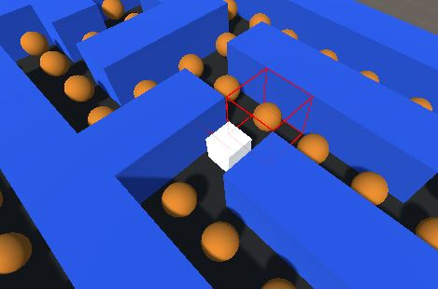
Movimenti

Slide 8
Policy dei reward
PacMan
+ 1 per pill mangiata
- 1 per ogni vita persa
- 0,0025 per invogliare l’agente a non restare fermo
Ghost
+ 1 se mangia PacMan
- 0,0025 per invogliare l’agente a non restare fermo

Slide 9
Policy dei reward
PacMan
+ 1+(max-current)*0,2 per pill mangiata
- 10 per ogni vita persa
- 22 per partita persa
+ 1 per ghost mangiato in power mode
- 0,005 per invogliare l’agente a non restare fermo
Ghost
+ 5 se mangia PacMan
- 0,005 per invogliare l’agente a non restare fermo

Slide 10
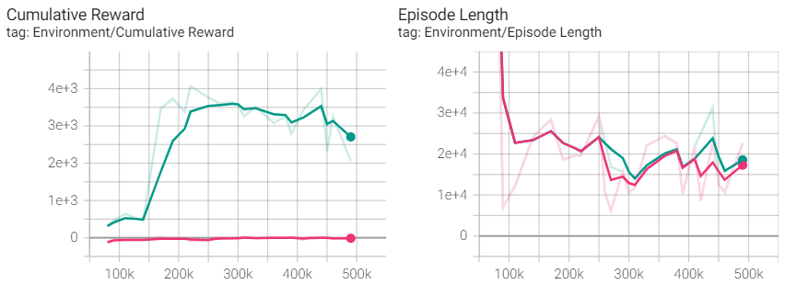
TensorBoard

Slide 11
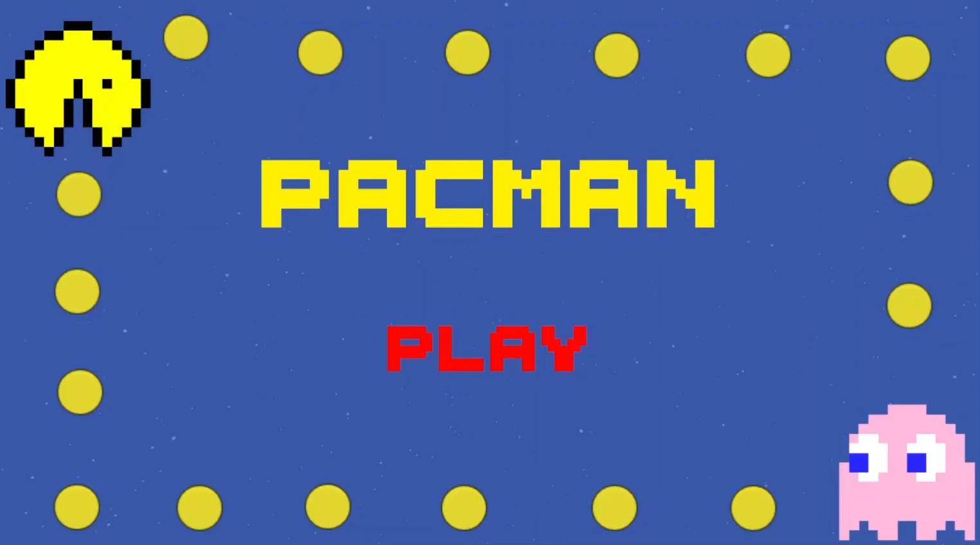
Demo

Slide 12
Modifiche future
Estetico:
- Maggior numero di fantasmi
- Frutta come punteggio
- Metodo di respawn dei fantasmi
Addestramento:
- Camera sensor
- Tempi maggiori

Slide 13
Grazie per l’attenzione

